Slide 1
मीरा के पद-2
द्वारा-
संतोष कुमार खरवाल
प्रशिक्षित स्नातकोत्तर शिक्षक (हिन्दी)
परमाणु ऊर्जा केन्द्रीय विद्यालय-2,
जादुगोड़ा

Slide 2
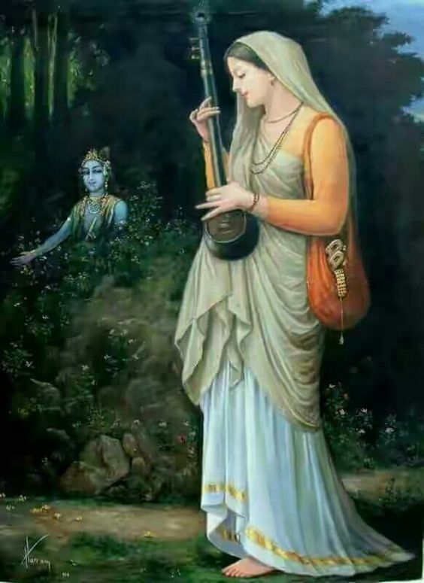

Slide 3
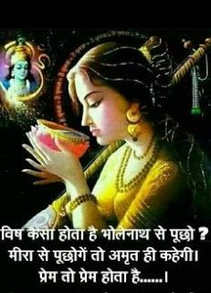

Slide 5
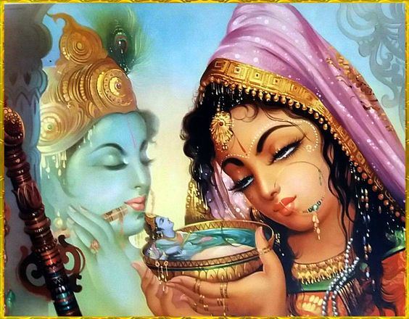

Slide 6
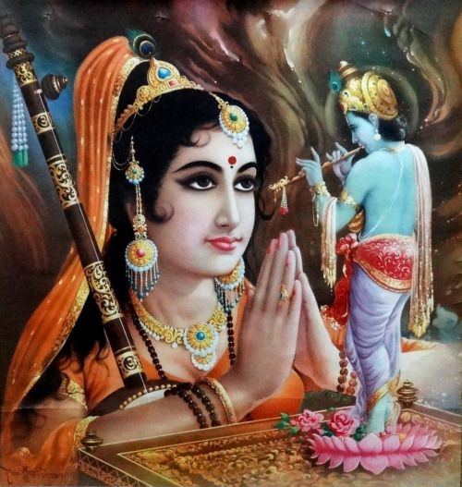

Slide 7
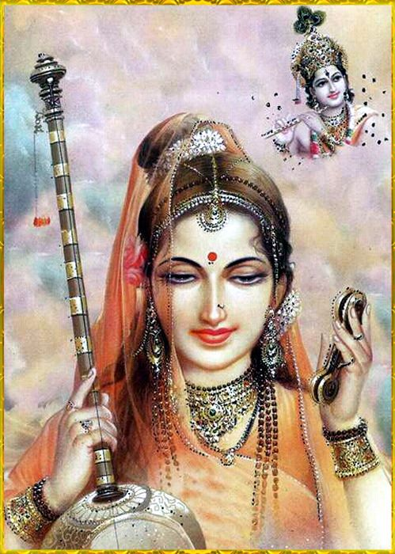

Slide 9
पद -1
पग घूँघरू बाँध मीरा नाची रे
पग घूँघरू बाँध मीरा नाची रे। मैं तो मेरे नारायण की आपहि हो गई दासी रे। लोग कहै मीरा भई बावरी न्यात कहै कुलनासी रे॥ विष का प्याला राणाजी भेज्या पीवत मीरा हाँसी रे। 'मीरा' के प्रभु गिरिधर नागर सहज मिले अविनासी रे॥ - मीराबाई
मीराबाई की अधिकांश रचनाएँ उनके कृष्ण प्रेम से ओत-प्रोत हैं। इनका विवाह उदयपुर के महाराणा कुमार भोजराज जी के साथ हुआ था। ये बचपन से ही कृष्णभक्ति में रुचि लेने लगी थीं। विवाह के थोड़े ही दिन मीराबाई की अधिकांश रचनाएँ उनके कृष्ण प्रेम से ओत-प्रोत हैं। इनका विवाह उदयपुर के महाराणा कुमार भोजराज जी के साथ हुआ था। ये बचपन से ही कृष्णभक्ति में रुचि लेने लगी थीं। विवाह के थोड़े ही दिन बाद आपके पति का देहांत हो गया था। इसके पश्चात् इनकी भक्ति दिन-प्रतिदिन बढ़ती गई। ये मंदिरों में जाकर वहां मौजूद कृष्णभक्तों के सामने कृष्णजी की मूर्ति के आगे नाचती रहती थीं। मीराबाई का नाचना और गाना राज परिवार को अच्छा नहीं लगा। उन्होंने कई बार मीराबाई को विष देकर मारने की कोशिश की। परेशान होकर ये द्वारका और वृंदावन गई।बाद आपके पति का देहांत हो गया था। इसके पश्चात् इनकी भक्ति दिन-प्रतिदिन बढ़ती गई। ये मंदिरों में जाकर वहां मौजूद कृष्णभक्तों के सामने कृष्णजी की मूर्ति के आगे नाचती रहती थीं। मीराबाई का नाचना और गाना राज परिवार को अच्छा नहीं लगा। उन्होंने कई बार मीराबाई को विष देकर मारने की कोशिश की। परेशान होकर ये द्वारका और वृंदावन गई।

Slide 10
विशेष
इस पद में मीरा पर किए गए अत्याचारों का संकेत मिलता है।
मीरा का कृष्ण के प्रति अटूट निष्ठा व्यक्त हुई है।
पद पढ़कर मंदिर में नाचती हुए मीरा का चित्र आँखों के सामने सजीव हो उठता है।
कृष्ण के अनुराग में मीरा कृष्ण को नए-नए नामों तथा विशेषणों से पुकारती है। जैसे- नारायण,गिरधर,नागर,अविनासी।
संगीत ,लय और माधुर्य की दृष्टि से यह पद मनोरम बन पड़ा है।
भक्ति रस की अभिव्यक्ति हुई है।

